Slide 1
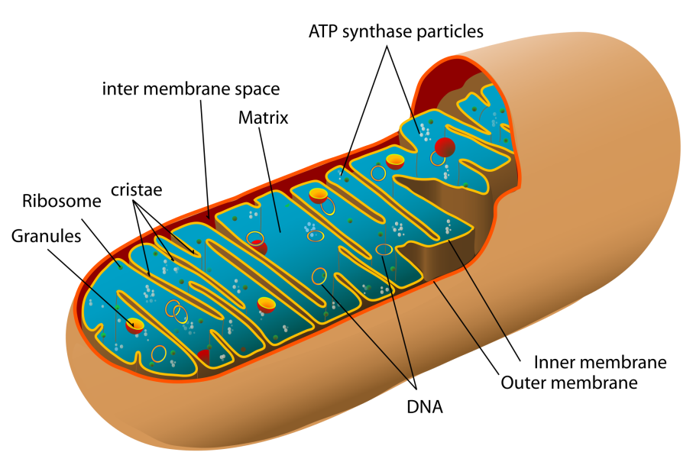
Mitochondriálny Oxidačný Stres
Andrey Musatov
ÚEF SAV 2016

Slide 2
Function of Mitochondria
Production of Energy
Role in Oxidative Stress
Production of Heat
Role as independent Units within Eucaryotic Cells –mtDNA
Programmed Cell Death – Apoptosis
Storage of Ca²⁺ ions
Contribution to synthesizing, breaking-down, and recycling biochemicals needed for cell functioning e.g. components of genetic material
Contribution to synthesizing certain hormones
Role in cholesterol metabolism
Role in neurotransmitter metabolism
Detoxification of ammonia in the urea cycle
ÚEF SAV 2016

Slide 3
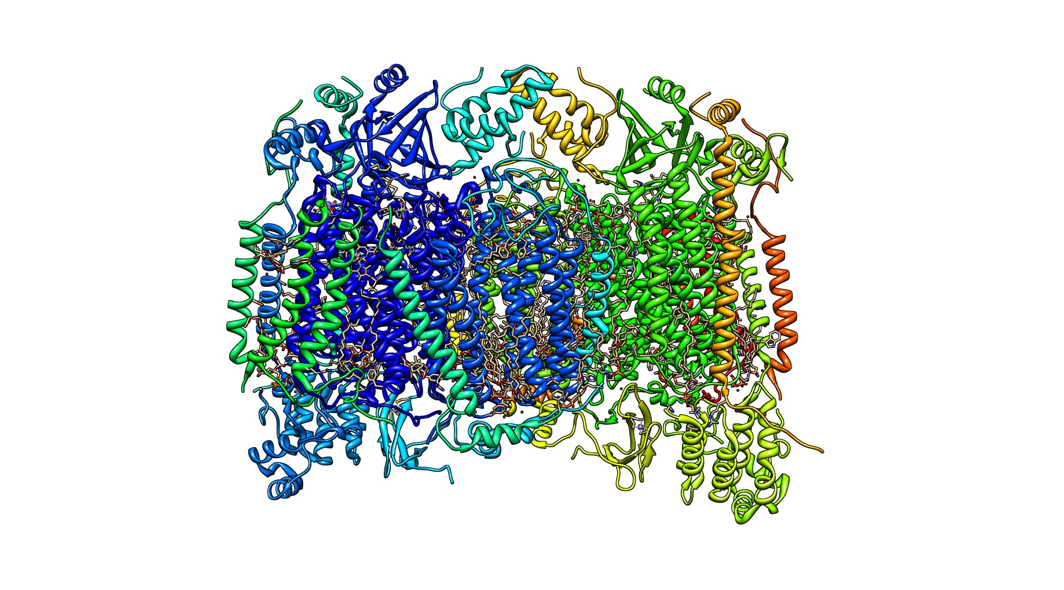
3-D Structure of Dimeric Cytochrome c Oxidase
4 cyt c²⁺ + O₂+8 H⁺_{mat} => 4 cyt c³⁺ + 2 H₂O + 4 H⁺_{int}
ÚEF SAV 2016

Slide 4
Cytochrome bc₁ or Complex III
11 subunits
Two B type hemes
Cytochrome c1 with a C-type heme
The Rieske protein containing a [2Fe-2S] iron-sulfur cluster
ÚEF SAV 2016

Slide 5
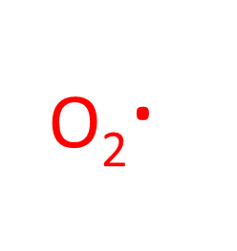
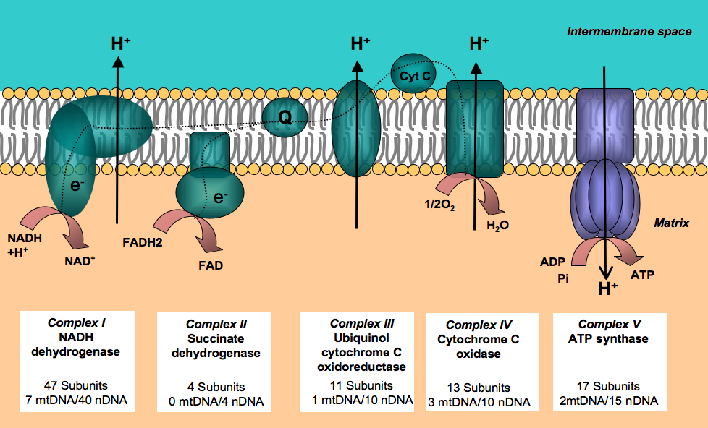
Superoxide Anion Generation
Mitochondrial Electron Transfer Chain
?
O₂·
ÚEF SAV 2016

Slide 6
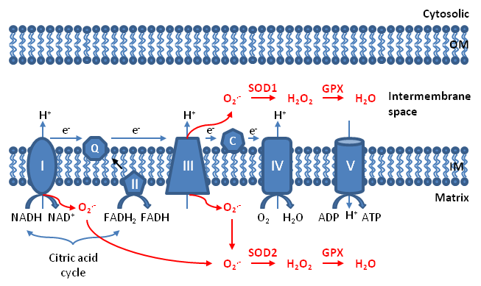
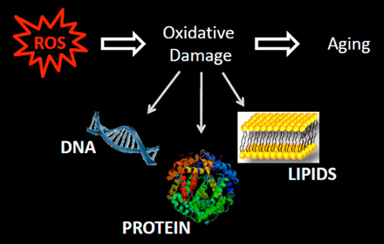
Generation of ROS vs. Oxidative Damage
ÚEF SAV 2016

Slide 7
The Free Radical Theory of Aging by Denham Harman
D. Harman 60 years ago postulates that aging results from the accumulation of deleterious effects caused by free radicals
and
the ability of an organism to cope with cellular damage induced by ROS plays an important role in determining organismal lifespan
[D. Harman, “Aging: a theory based on free radical and radiation chemistry,” Journal of Gerontology, vol. 11, no. 3, pp. 298–300, 1956]
ÚEF SAV 2016

Slide 8
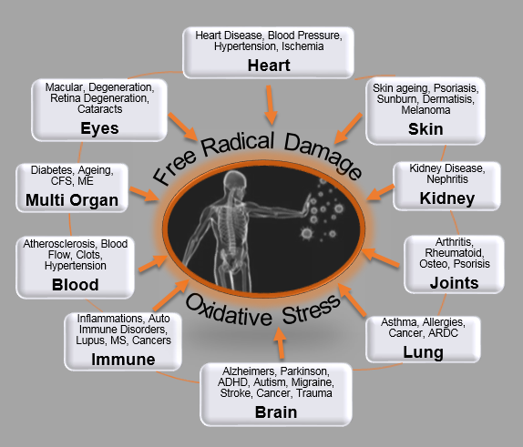
ÚEF SAV 2016

Slide 9
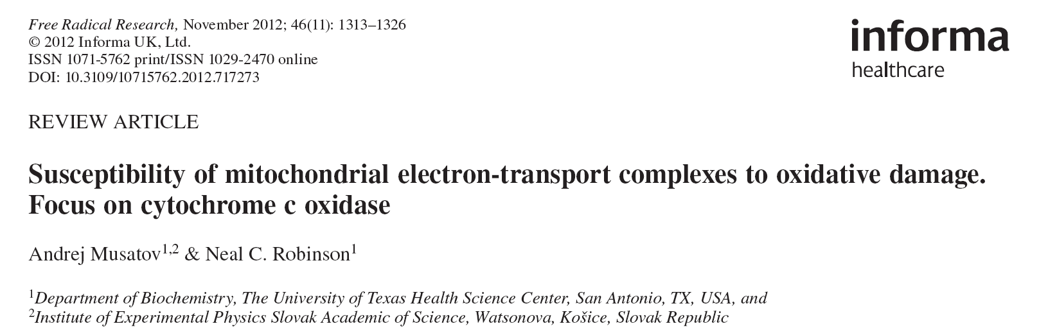
Doterajšie výsledky
2012
Význam
- sformulovaná nová hypotéza o účasti elektrón-transportných proteínov v obranných anti-oxidačných mechanizmoch bunky.
(IF₂₀₁₂ 2.989)
Celkový počet citácií = 43
ÚEF SAV 2016

Slide 10
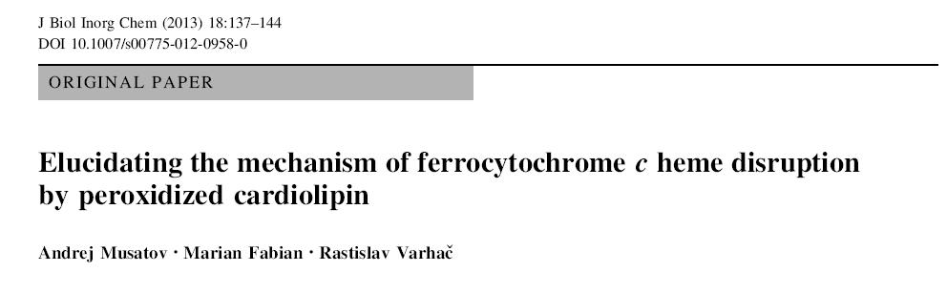
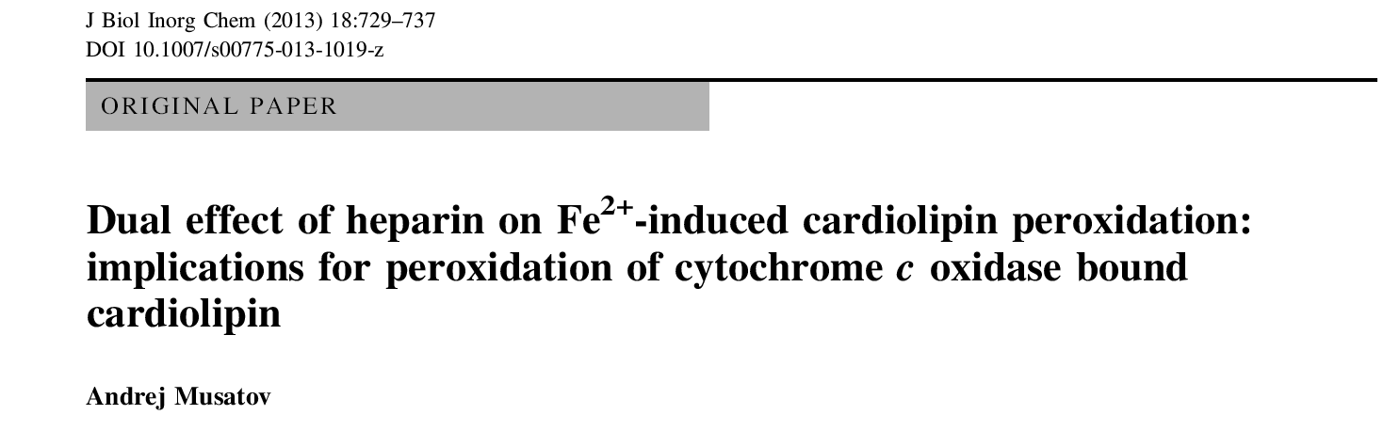
Doterajšie výsledky
2013
IF₂₀₁₃ 3.164
IF₂₀₁₃ 3.164

Slide 11
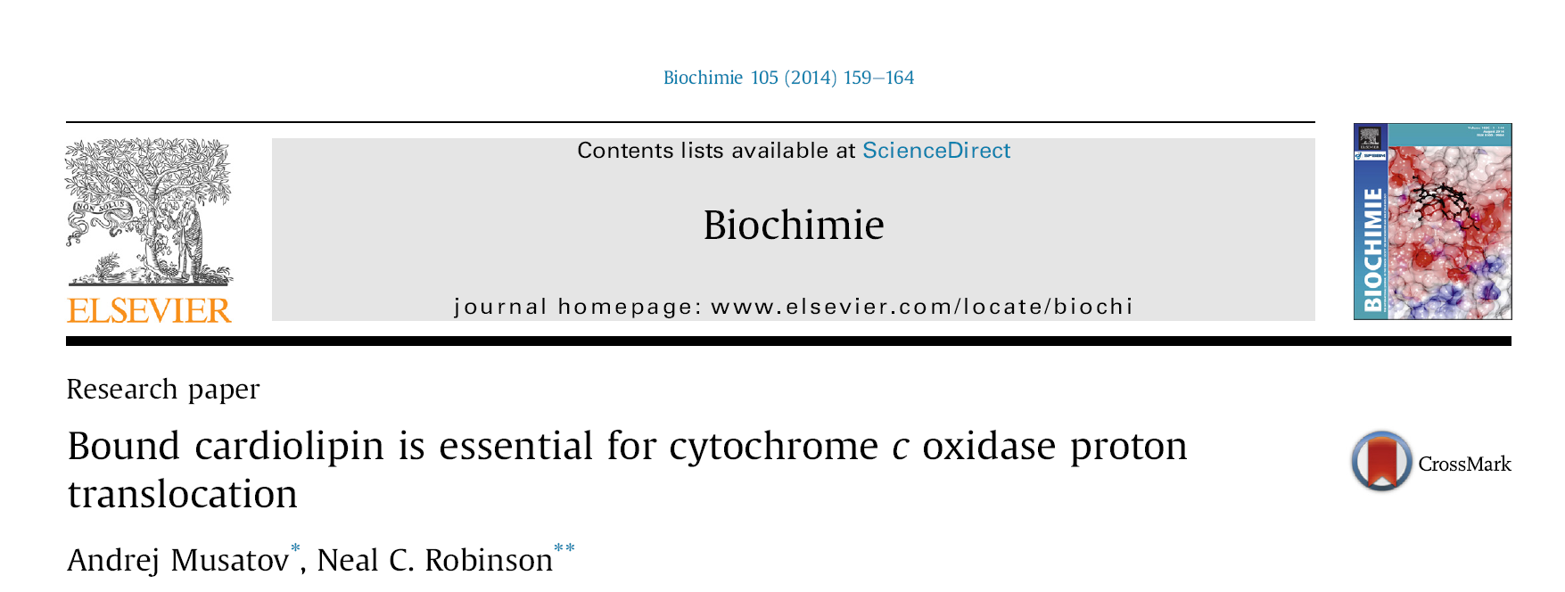
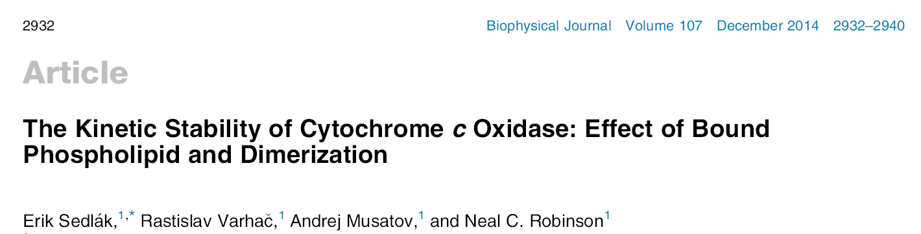
Doterajšie výsledky
2014
IF₂₀₁₄ 2.963
IF₂₀₁₄ 2.963
ÚEF SAV 2016

Slide 12
ROS-induced Oxidative Damage to Mitochondrial Electron-Transport Proteins:
Focus on Cytochrome c Oxidase
Doterajšie výsledky
2015
IF = DrSc
ÚEF SAV 2016

Slide 13
Počet CC publikácií, patentov, pozvaných prednášok
Pozvané prednášky
Musatov, A. “Role of Cardiolipin in ROS-induced Modifications of Mitochondrial Electron-Transfer Complexes“ 25.október 2014
Moskovská Štátna Univerzita, Ústav A. N. Belozerského, Moskva, Ruská Federácia
Musatov, A. “Decomposition of Hydrogen Peroxide by Mitochondrial Electron-Transfer Complexes“ 4.júna 2015
Moskovská Štátna Univerzita, Ústav A. N. Belozerského, Moskva, Ruská Federácia
ÚEF SAV 2016

Slide 14
Citácie za akreditačne obdobie
 | 2014 | 2013 | 2012 | 2011 | SUMA
Celkový počet citácií WOS | 20/55 | 18/52 | 8/43 | 1/35 | 47/185
Iné databázy- SCOPUS | 22/52 | 22/43 | 8/37 | 1/35 | 53/163
Citácie prác, publikované v atestačnom období
2012-2015
 | SUMA
Celkový počet citácií WOS | 46/202
Iné databázy
ÚEF SAV 2016

Slide 15
Riešiteľský kolektív
Dr. Andrey Musatov, DrSc. (od 01.07.2012)
Dr. Katarína Šipošová, PhD. (od 01.07.2015)
Mgr. Veronika Lysáková, (od 01.09.2015, doktorandka)
2013-2016
Názov: „Funkčná a štruktúrna integrita proteínov v dvojvrstvových micelách – aplikácia na mitochondriálne a amyloidogénne proteíny”
Program: VEGA
Úloha: zodpovedný riešiteľ projektu
ÚEF SAV 2016

Slide 16
Vedecké Ciele
Mechanizmus tvorby reaktívnych foriem kyslíka v mitochondriách
Obranné anti-oxidačné mechanizmy bunky.
Participácia elektrón-transportných komplexov v obrannom mechanizme
Mechanizmus protónového prenosu hémovými elektrón-transportnými komplexmi
(v spolupráci s PF UPJŠ – Dr. M. Fabián, Dr. D. Jancura)
Stabilizácia a povrchová modifikácia magnetických nanočastíc pomocou fosfolipidov a/alebo detergentov (resp. použitím miciel). Využitie v rôznych terapeutických prístupoch (cielený transport, hypertermia, zobrazovacie metódy)
(v spolupráci s Dr. P. Kopčanským)
ÚEF SAV 2016

Slide 17
spolupráca s Dr. P. Miškovským, Katedra Biofyziky UPJŠ
"Cell Imaging - bunkové zobrazovanie„
- možnosť pokročiť v štúdiu mitochondriálnych štruktúr in vivo
spolupráca s Dr. B. Demelerom, Katedra Biochémie, University of Texas
„Hydrodymanika proteínov – ultracentrifugačná analýza„
spolupráca s Dr. Konstantinovom, Moskovská Štátna Univerzita
„Regulácia aktivity CcO pomocou Ca2+ iónov“
ÚEF SAV 2016

Slide 18
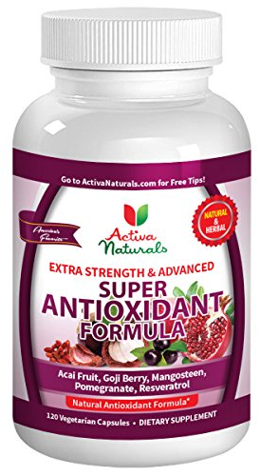
Ďakujem za pozornosť

